Slide 1



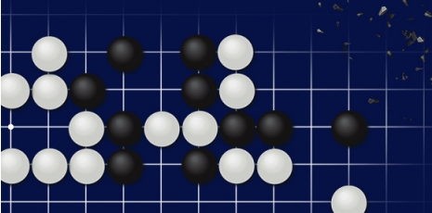
항공 소프트웨어 프로젝트
인공지능 오목 대국 프로그램
오목 게임 기본 룰 구현
팀원 : 201301256 김상우
201301264 김준연
201401443 이승혁
201301307 한대호

Slide 2
목차
발표 11주차 소 주제 : Pygame으로 오목 게임 구현 및 기본 룰 설정
1
렌주 룰
2
가중치
3
현재 진행 상황

Slide 3
1
렌주 룰
1. 선수인 흑은 33, 44, 6목이 금지된다.
(이것을 '금수' 라 하며, 33, 44, 6목이 포함되어 있는 모양인 333, 433, 443, 444, 7목, 8목, 9목 또한 모두 '금수' 로 간주한다.)
2. 후수인 백은 그 어떤 금수의 제약도 받지 않으며, 5개 이상의 돌을 일렬로 늘어놓으면 승리한다. (6목 이상도 허용.)
3. 백은 흑의 금수를 공격할 수 있다.
4. 흑은 오목을 만들 때는 모든 금수를 무시한다.

Slide 4

1
렌주 룰
기본적으로 수정될 필요가 있다고 생각->룰에 관련된 코드는 모듈화
Rule.py에 금수관련 클래스 구현으로 전체 코드를 건드릴 필요는 없었음
화면상에서 금수임을 확인해야 함으로 해당 이미지를 불러오도록 설정
매 착수 시마다 금수자리를 확인하는 클래스를 호출
금수 좌표가 확인이 되면 해당 좌표에 금수 이미지파일을 표시.

Slide 5
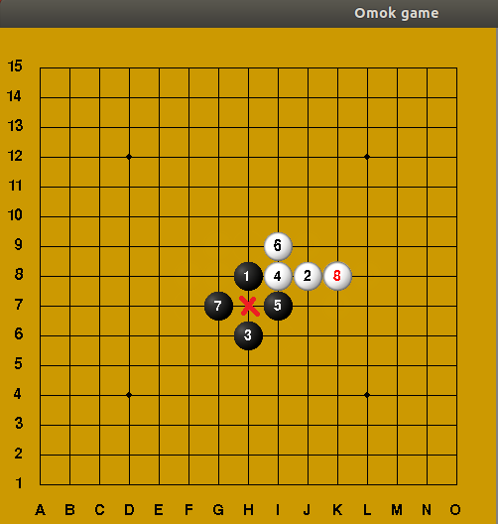
1
렌주 룰
3x3

Slide 6
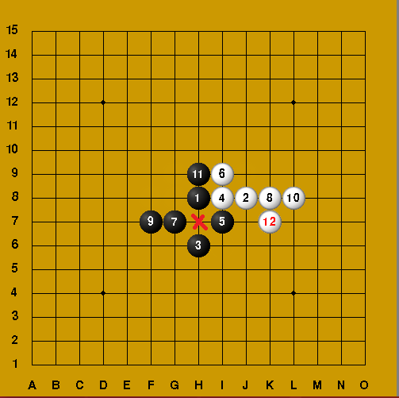
1
렌주 룰
4x4

Slide 7
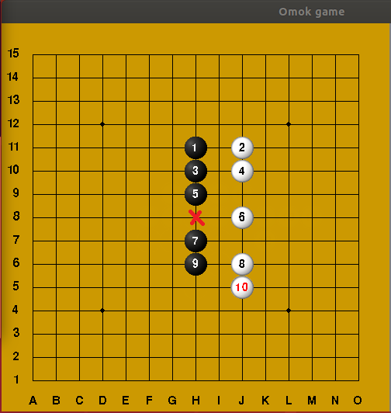
1
렌주 룰
육목

Slide 8
1
렌주 룰
룰 모듈화
오목관련 룰에 대한 이해와 구현방법이 까다로웠음.
강화학습 ai인 agent는 환경을 인식하기 때문에 룰이 변경한다
해도 Agent관련된 코드부분의 수정은 필요가 없다.
후에 금수에 대한 제재가 없는 모드 추가가 가능할 것

Slide 9
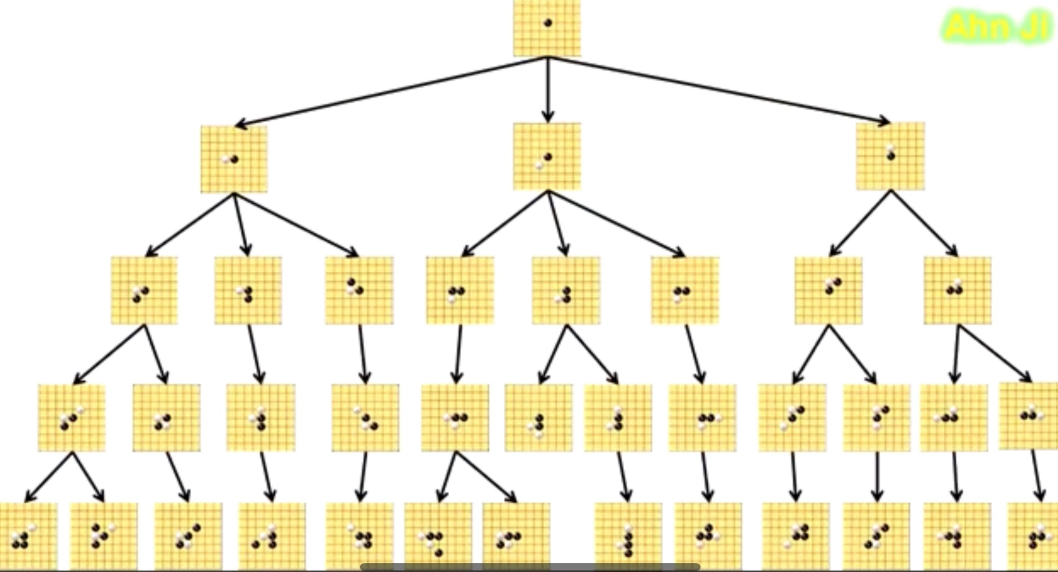
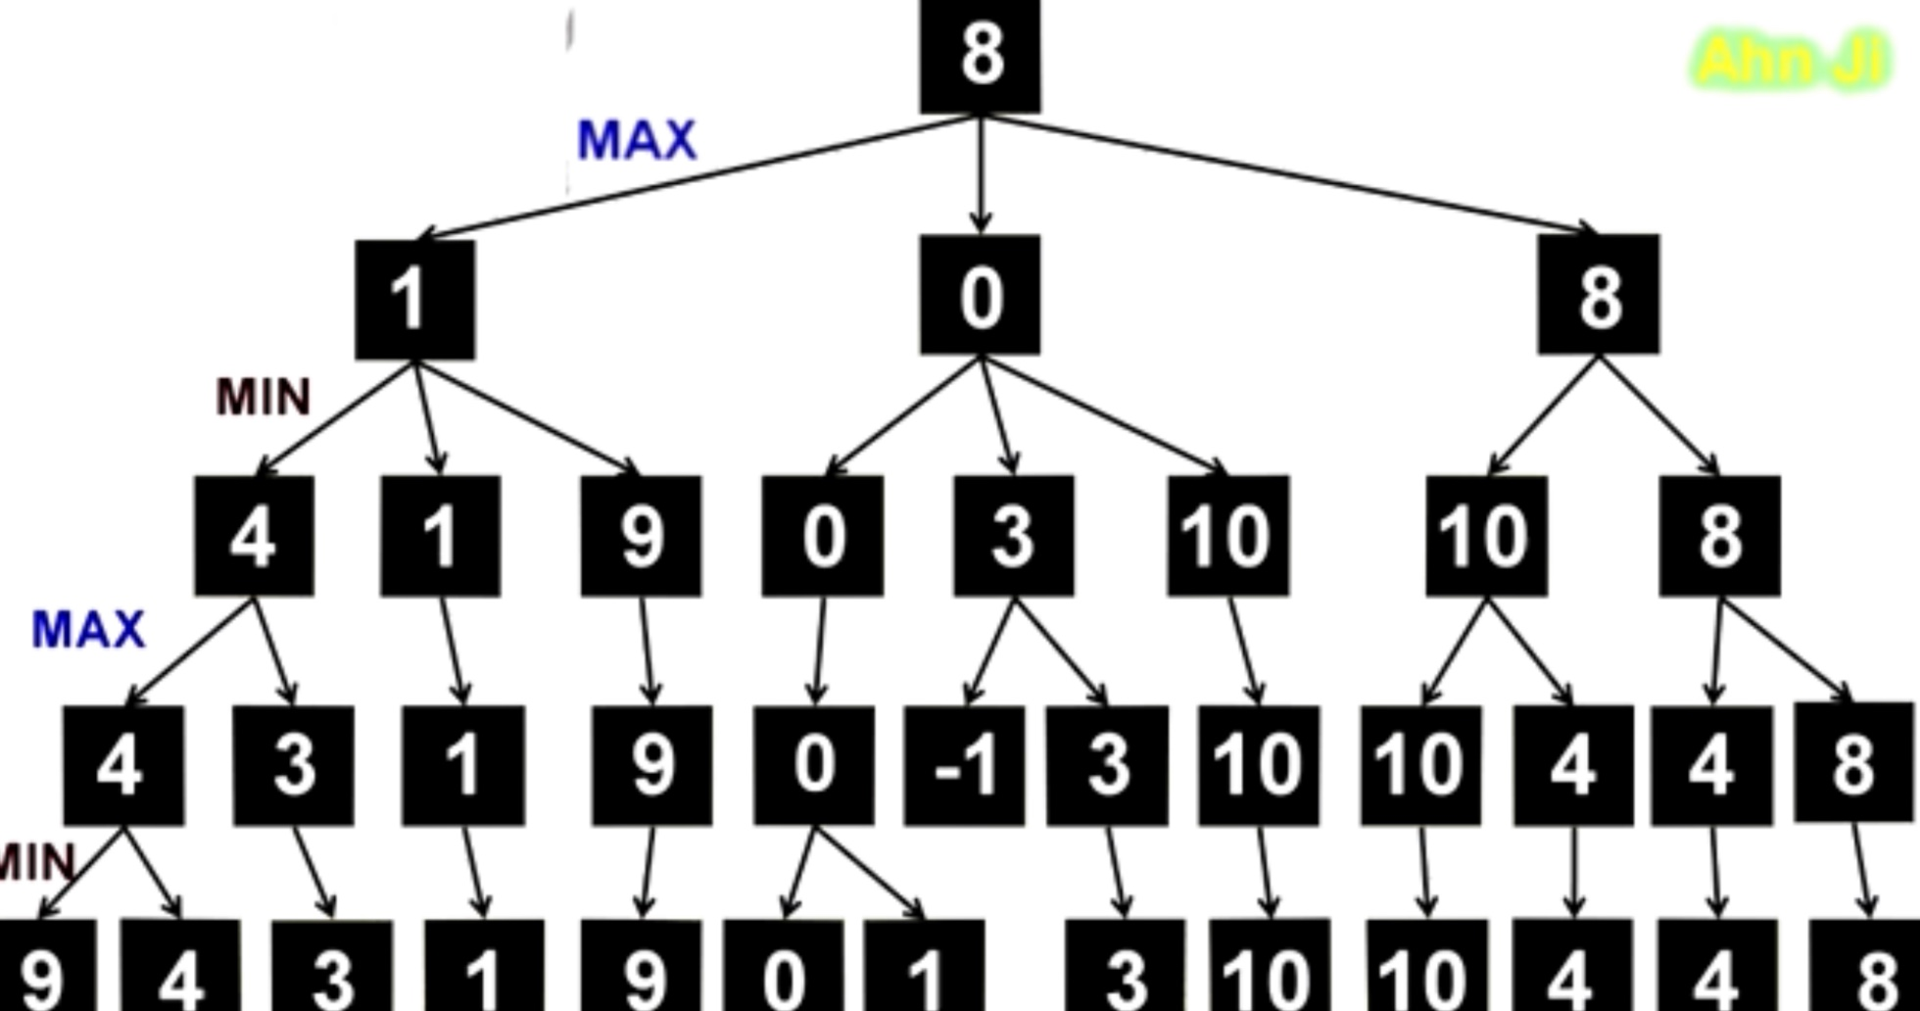

2
가중치

Slide 10
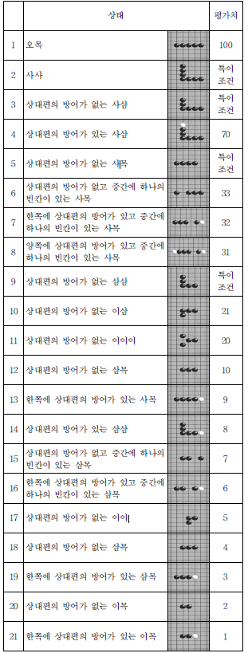
2
가중치
상태를 표현하는 파라미터의 증가 ->
더욱 세밀한 인공지능 but 연산속도 증가
프로기사가 사용하는 오목전술 참고
상태에 따른 평가치, 가중치의 적절성은
직접 코드를 실행시키면서 검토

Slide 11
3
현재 진행 상황
오목 UI 개발 툴 선정
오목 룰 선정
Rule-based AI 제작
고수준 AI 제작
Agent 생성 & TD-agent 대국
승률 파악
수정 및 보완

Slide 12

감사합니다
Thank You

